Slide 1
数据库系统概论
第6章 关系数据库理论

Slide 2

内容回顾
关系
笛卡尔积、关系、候选码、主码、主属性
关系6个性质
关系的完整性
实体完整性、参照完整性、自定义完整性
关系操作
并、交、差、笛卡尔积
选择、投影、连接

Slide 3
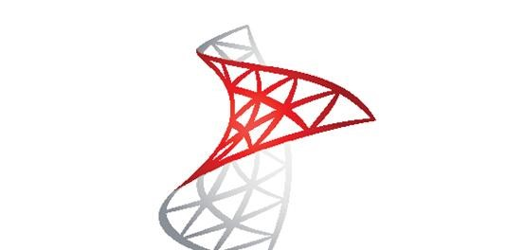
关系数据库理论
第一节 问题的提出
第二节 规范化
第三节 数据依赖的公理系统

Slide 4

教学目标
掌握
函数四种依赖，重点掌握函数的部分依赖、传递依赖
规范化：2NF, 3NF, BCNF，能够利用投影法熟练对关系进行规范化
了解
多值依赖，4NF、5NF
重点
规范化：2NF, 3NF, BCNF
难点
规范化：3NF, BCNF

Slide 5

关系数据库理论
第一节 问题的提出
第二节 规范化
第三节 数据依赖的公理系统

Slide 6

问题的提出
什么是数据依赖
关系模式的简化定义
数据依赖对关系模式影响

Slide 7

什么是数据依赖
完整性约束的表现形式
限定属性取值范围：例如成绩必须在0-100之间
定义属性值间的相互关连

Slide 8

数据依赖
一个关系内部属性与属性之间的约束关系
现实世界属性间相互联系的抽象
数据内在的性质
语义的体现

Slide 9
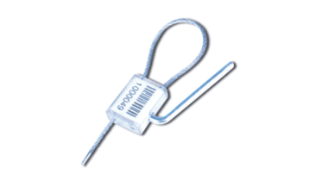
数据依赖的类型
函数依赖（Functional Dependency，简记为FD)
多值依赖（Multivalued Dependency，简记为MVD)
其他

Slide 10
关系模式的简化表示
关系模式R（U, D, DOM, F）
简化为一个三元组：
R（U, F）
当且仅当U上的一个关系r满足F时，r称为关系模式 R（U, F）的一个关系

Slide 11

数据依赖对关系模式的影响
[例1] 建立一个描述学校教务的数据库：
学生的学号（Sno）、所在系（Sdept）、系主任姓名（Mname）、
课程号（Cno）成绩（Grade）
单一的关系模式 ： Student <U、F>
U ＝｛ Sno, Sdept, Mname, Cno, Grade ｝

Slide 12

学校数据库的语义：
一个系有若干学生， 一个学生只属于一个系；
一个系只有一名主任；
一个学生可以选修多门课程， 每门课程有若干学生选修；
每个学生所学的每门课程都有一个成绩。

Slide 13
属性组U上的一组函数依赖F：
F ＝｛ Sno → Sdept, Sdept → Mname,
(Sno, Cno) → Grade ｝
Sno
Cno
Grade
Sdept
Mname

Slide 14
假设存在这样一个关系：
Student(Sno, Sdept, Mname, Cno, Grade )
Sno | Sdept | Mname | Cno | Grade
S1 | 计算机系 | 张明 | C1 | 95
S2 | 计算机系 | 张明 | C1 | 90
S3 | 计算机系 | 张明 | C1 | 88
S4 | 计算机系 | 张明 | C1 | 70
S5 | 计算机系 | 张明 | C1 | 78
… | … | … | … | …
请问该关系模式好吗？

Slide 15
系名、系主任名重复出现
“张明”退休，李四接替
一个新系刚成立，尚无学生
一个系的学生全部毕业
Sno | Sdept | Mname | Cno | Grade
S1 | 计算机系 | 张明 | C1 | 95
S2 | 计算机系 | 张明 | C1 | 90
S3 | 计算机系 | 张明 | C1 | 88
S4 | 计算机系 | 张明 | C1 | 70
S5 | 计算机系 | 张明 | C1 | 78
… | … | … | … | …
李四
李四
李四
李四
李四
数据冗余太大
更新异常
插入异常
删除异常

Slide 16
小结
结论：
Student关系模式不是一个好的关系模式。
“好”的关系模式：
不会发生插入异常、删除异常、更新异常，
数据冗余应尽可能少
原因：由存在于关系模式中的某些数据依赖引起的
解决方法：通过分解关系模式来消除其中不合适

Slide 17
关系数据库理论
第一节 问题的提出
第二节 规范化
第三节 数据依赖的公理系统

Slide 18

规范化
函数依赖
码
范式
1NF
2NF
3NF
BCNF

Slide 19
函数依赖
定义6.1
设R(U)是一个属性集U上的关系模式，X和Y是U的子集若对于R(U)的任意一个可能的关系r，r中不可能存在两个元组在X上的属性值相等， 而在Y上的属性值不等， 则称 “X函数确定Y” 或 “Y函数依赖于X”，记作X→Y。
X称为这个函数依赖的决定属性集(Determinant)。
Y=f(x)

Slide 20
说明
1. 函数依赖不是指关系模式R的某个或某些关系实例满足的约束条件，而是指R的所有关系实例均要满足的约束条件。
2. 函数依赖是语义范畴的概念。只能根据数据的语义来确定函数依赖。
例如“姓名→年龄”这个函数依赖只有在不允许有同名人的条件下成立
3. 数据库设计者可以对现实世界作强制的规定。例如规定不允许同名人出现，函数依赖“姓名→年龄”成立。所插入的元组必须满足规定的函数依赖，若发现有同名人存在， 则拒绝装入该元组。

Slide 21
例: Student(Sno, Sname, Ssex, Sage, Sdept)
假设不允许重名，则有:
Sno → Ssex， Sno → Sage , Sno → Sdept，Sno ←→ Sname，
Sname → Ssex， Sname → Sage，Sname → Sdept
但Ssex →Sage
若X→Y，并且Y→X, 则记为X←→Y。
若Y不函数依赖于X, 则记为X→Y。

Slide 22

函数依赖
函数依赖可以从不同角度分为：
平凡函数依赖与非平凡函数依赖
完全函数依赖与部分函数依赖
传递函数依赖

Slide 23
平凡函数依赖与非平凡函数依赖
在关系模式R(U)中，对于U的子集X和Y，
如果X→Y，但Y ⊆ X，则称X→Y是非平凡的函数依赖
若X→Y，但Y ⊆ X, 则称X→Y是平凡的函数依赖
例：在关系SC(Sno, Cno, Grade)中，
非平凡函数依赖： (Sno, Cno) → Grade
平凡函数依赖： (Sno, Cno) → Sno
(Sno, Cno) → Cno

Slide 24
完全函数依赖与部分函数依赖
定义6.2
在关系模式R(U)中，如果X→Y，并且对于X的任何一个真子集X ′ ，都有
X′ → Y, 则称Y完全函数依赖于X，记作X → Y。
若X→Y，但Y不完全函数依赖于X，则称Y部分函数依赖于X，记作X → Y。
F
P

Slide 25
例：在关系SC(Sno, Cno, Grade)中
由于：Sno →Grade，Cno → Grade，
因此：(Sno, Cno) → Grade
F
在关系Student(Sno, Sdept, Mname, Cno, Grade)
由于： Sno → Sdept，Sno是(Sno, Cno)的真子集
因此： (Sno, Cno) → Sdept
P

Slide 26
传递函数依赖
定义6.3 在关系模式R(U)中, 如果X→Y, (Y ⊆X), Y→X ，Y→Z，则称Z传递函数依赖于X，记为：X → Z
注: 如果Y→X， 即X←→Y，则Z直接依赖于X。
例: 在关系Std(Sno, Sdept, Mname)中，有：
Sno → Sdept，Sdept → Mname，Sdept →Sno
Mname传递函数依赖于Sno
传递

Slide 27

规范化
函数依赖
码
范式
1NF
2NF
3NF
BCNF

Slide 28

码
定义6.4 设K为R<U,F>中的属性或属性组合。若K U， 则K称为R的侯选码（Candidate Key）。
若候选码多于一个，则选定其中的一个做为主码（Primary Key）。
主属性和非主属性
全码
F

Slide 29
[例1]关系模式S(Sno, Sdept, Sage)，单个属性Sno是码，
SC（Sno，Cno，Grade）中，（Sno，Cno）是码
[例2]关系模式R（P，W，A）
P：演奏者 W：作品 A：听众
一个演奏者可以演奏多个作品；
某一作品可被多个演奏者演奏；
听众可以欣赏不同演奏者的不同作品；码为(P，W，A)，即All-Key

Slide 30
外码
定义6.5
关系模式 R 中属性或属性组X 并非 R的码，但 X 是另一个关系模式的码，则称 X 是R 的外部码（Foreign key）也称外码
如在SC（Sno，Cno，Grade）中，Sno不是码，但Sno是关系模式S（Sno，Sdept，Sage）的码，则Sno是关系模式SC的外部码
主码与外码一起提供了表示关系间联系的手段

Slide 31
规范化
函数依赖
码
范式
1NF
2NF
3NF
BCNF

Slide 32
范式
范式是符合某一种级别的关系模式的集合
关系数据库中的关系必须满足一定的要求。满足不同程度要求的为不同范式
范式的种类：
第一范式(1NF)
第二范式(2NF)
第三范式(3NF)
BC范式(BCNF)
第四范式(4NF)
第五范式(5NF)
问题越少

Slide 33
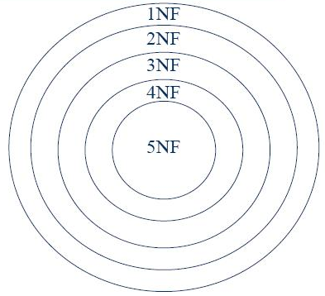
范式(cont)
某一关系模式R为第n范式，可简记为R∈nNF。
一个低一级范式的关系模式，通过模式分解可以转换为若干个高一级范式的关系模式的集合，这种过程就叫规范化

Slide 34

1NF
定义：
如果一个关系模式R的所有属性都是不可分的基本数据项，则R∈1NF。简单一点来说，符合1范式的关系，就是不存在表中套表的情况
关系中不存在重复行、多值列
第一范式是对关系模式的最起码的要求。不满足第一范式的数据库模式不能称为关系数据库
满足第一范式的关系模式并不一定是一个好的关系模式。

Slide 35
实例分析
下面表格是一个不规范化（UNF）学生选课系统的实例，我们将从这个实例开始，一步一步将其规范化
表中套表
cno | cname | sno | sname | birthday | Grade | Result
IS701 | Database Programming & Web Development | M928642 M928268 N926484 N978787 | Bloggs Smith Green Morris | 10/01/1984 01/04/1980 25/08/1975 | A C D F | Distinction Pass Pass Fail
IS702 | Communication Technologies | M928273 N926484 N978787 | Bloggs Green Morris | 01/04/1980 25/08/1975 | E B C | Fail Merit PassFail
IS705 | Business Systems | M928268 N926484 N978787 | Smith Green Morris | 01/04/1980 25/08/1975 | A C B | Distinction Pass Merit
UNF Un-normalised Form（不符合1NF的形式、未规范化的形式）

Slide 36

第一步：
将UNF转换成1NF，方法是剔除表中所套的表
SC
Course
Sno | Cno | Sname | Birthday | Grade | Result
M928642 | IS701 | Bloggs |  | A | Distinction
M928268 | IS701 | Smith | 10/01/1984 | C | Pass
N926484 | IS701 | Green | 01/04/1980 | D | Pass
N978787 | IS701 | Morris | 25/08/1975 | F | Fail
Cno | Cname
IS701 | Database Programming & Web Development
IS702 | Communication Technologies
IS705 | Business Systems

Slide 37
转换成1NF后，关系还存在：
插入异常
删除异常
数据冗余度大
修改复杂

Slide 38
第二步：
将符合1NF的关系分解成符合2NF的多个关系
1NF
什么是2NF？
2NF

Slide 39


2NF
若R∈1NF，且每一个非主属性完全函数依赖于码，则R∈2NF。
定义
我们可以根据函数的依赖关系来分析SC和Course是不是2NF
SC(Sno, Cno,Sname,
Birthdate,Grade,Result)
(Sno, Cno) ^{F} Grade
(Sno, Cno) Sname
(Sno, Cno) Birthdate
P
SC∈2NF
P

Slide 40
Sname
SNO
Grade
SC的码为(Sno, Cno)
SC满足第一范式。
非主属性Sname、Birthdate部分函数依赖于码(Sno, Cno)
CNO
Birthdate
Result

Slide 41
1NF
方法：将一个模式分解为多个模式，直至每个模式里都不存在非主属性对主码的部分依赖
消除非主属性对主码的部分依赖
2NF

Slide 42
将SC分解为
Student(Sno, Sname, Birthdate)
Sgrade(Sno, Cno, Grade, Result)
Sname
SNO
Grade
SNO
CNO
Birthdate
Result
Student中函数依赖
Sgrade中函数依赖
这样Student和Sgrade都不存在非主属性的部分依赖，都属于2NF

Slide 43
在2NF关系模式Sgrade(Sno, Cno, Grade, Result)中存在以下函数依赖：
(Sno, Cno)→Grade
Grade → (Sno, Cno)
Grade→Result
(Sno, Cno) → Result
Result传递函数依赖于(Sno, Cno) ，即Sgrade中存在非主属性 对码的传递函数依赖。
传递

Slide 44
函数依赖图：
插入异常
如果没有学生得A则Result中Distinction无法插入到数据库 。
删除异常
如果学生只有一个学生得A，那么删除这个学生信息时Result中Distinction也丢失了。
数据冗余
每个Grade都对应一个Result，则Result列重复存储。
SNO
Grade
CNO
Result

Slide 45
解决方法
2NF
方法：将一个模式分解为多个模式，直至每个模式里都不存在非主属性对主码的传递依赖
消除非主属性对主码的传递依赖
3NF

Slide 46
3NF
关系模式R<U，F> 中若不存在这样的码X、属性组Y及非主属性Z（Z ⊆ Y）, 使得X→Y，Y → X，Y→Z，成立，则称R<U，F> ∈ 3NF。
例: Sgrade(Sno, Cno, Grade, Result) ∈ 2NF
Sgrade(Sno, Cno, Grade, Result) ∈ 3NF
定义
传递
(Sno, Cno) → Result

Slide 47

解决方法
采用投影分解法，把Sgrade分解为两个关 系模式，以消除传递函数依赖：
SG（Sno，Cno, Grade）
GR（Grade， Result）
SG的码为(Sno,Cno)， GR的码为Grade。

Slide 48
函数依赖图
SNO
Grade
Grade
CNO
Result
SG
GR

Slide 49
若R∈3NF，则R的每一个非主属性既不部分函数依赖于候选码也不传递函数依赖于候选码。
如果R∈3NF，则R也是2NF。
采用投影分解法将一个2NF的关系分解为多个3NF的关系，可以在一定程度上解决原2NF关系中存在的插入异常、删除异常、数据冗余度大、修改复杂等问题。
将一个2NF关系分解为多个3NF的关系后，并不能完全消除关系模式中的各种异常情况和数据冗余。

Slide 50
BCNF
定义6.8 关系模式R<U，F>∈1NF，若X→Y且Y ⊆ X时X必含有码，则R<U，F> ∈BCNF。
若R∈BCNF
所有非主属性对每一个码都是完全函数依赖
所有的主属性对每一个不包含它的码，也是完全函数依赖
没有任何属性完全函数依赖于非码的任何一组属性
R ∈BCNF R ∈3NF
充分
不必要

Slide 51
例：在关系模式STJ（S，T，J）中，S表示学生，T表示教师，J表示课程。
每一教师只教一门课。每门课由若干教师教，某一学生选定某门课，就确定了一个固定的教师。某个学生选修某个教师的课就确定了所选课的名称 ： (S，J)→T，(S，T)→J，T→J
S
S
T
J
J
T
STJ函数依赖

Slide 52
STJ∈3NF
没有任何非主属性对码传递依赖或部分依赖
STJ∈BCNF
T是决定因素，T不包含码
解决方法：将STJ分解为二个关系模式：
SJ(S，J) ∈ BCNF， TJ(T，J)∈ BCNF
S
T
T
J
ST
TJ

Slide 53

BCNF的关系模式所具有的性质
所有非主属性都完全函数依赖于每个候选码
所有主属性都完全函数依赖于每个不包含它的候选码
没有任何属性完全函数依赖于非码的任何一组属性

Slide 54

Q & A
按照规范化理论设计的关系模式是最优的吗？

Slide 55
关系数据库理论
第一节 问题的提出
第二节 规范化
第三节 数据依赖的公理系统

Slide 56
教学目标
掌握
Armstrong公理系统
求闭包
了解
模式分解
重点
求闭包
难点
求闭包

Slide 57
数据依赖的公理系统
逻辑蕴含
对于满足一组函数依赖F的关系模式R<U, F>，其任何一个关系r，若函数依赖X→Y都成立，则称F逻辑蕴含X → Y
例：已知R(X,Y,Z)，F={X→Y，Y→Z}, 则X→Z成立，X→Z被F逻辑蕴含。

Slide 58

数据依赖的公理系统
Armstrong公理系统
一套推理规则，是模式分解算法的理论基础
用途：
从一组函数依赖求得蕴含的函数依赖
求给定关系模式的码

Slide 59
Armstrong公理系统
Armstrong公理系统，关系模式R <U，F >有以下的推理规则
A1自反律：
A2增广律：
A3传递律：
Armstrong公理系统的推理规则
合并规则:
伪传递规则:
分解规则:

Slide 60
引理6.1 (由合并规则和分解规则可得)
闭包
在关系模式R<U, F>中为F所逻辑蕴含(或推导)的函数依赖的全体叫做F的闭包，记为F⁺
Armstrong公理系统是有效的、完备的
Armstrong公理系统的有效性
由F出发根据Armstrong公理导出的每一个函数依赖一定在F⁺中
Armstrong公理系统的完备性
F⁺中的每一个函数依赖，必定可以由F出发根据Armstrong公理导出

Slide 61
定义6.13 设F为属性集U上的一组函数依赖，X ⊆U，X_{F}⁺ ={ A|X→A能由F 根据Armstrong公理导出}，X_{F}⁺称为属性集X关于函数依赖集F 的闭包。
例：U={A, B, C, D}; F={A → B, BC → D};A_{F}⁺ = {A，B}

Slide 62
算法：求属性集X关于函数依赖集F的闭包X⁺_{F}

Slide 64
[例2]

Slide 65
利用属性组的闭包求关系的候选码
已知：R(X,Y,Z)，F={X→Y，Y→Z}，求关系的候选码。
过程：
首先，找出所有没有在任何一个函数依赖右侧出现的属性，把他们组成一个属性组K，候选码一定含有K;
计算K_{F}⁺ ，如果K_{F}⁺ =U，则K为候选码，而且只有这一个;否则，基于K扩充属性，形成新的属性组（含有K但不含候选码的所有可能的属性组合），计算新属性组的闭包，判断其是否为候选码。
Key: {X}

Slide 66
练习
已知关系模式R<U，F>，其中
U={A，B，C，D，E}；
F={AB→C，B→D，C→E，EC→B，AC→B}。
求关系的候选码。
已知关系模式U(A，B，C，D，E，F，G)
F={A->B, A->C, A->D, D->E, (A, F)-> G}
求候选码。

Slide 67
已知学生关系模式
S(Sno，Sname，SD，Sdname，Course，Grade)
其中：Sno学号、Sname姓名、SD系名、Sdname系主 任名、Course课程、Grade成绩。
(1)写出关系模式S的基本函数依赖和主码。
(2)原关系模式S为第几范式？为什么？分解成高一级范式，并说明为什么?
(3)将关系模式分解成3NF，并说明为什么?

Slide 68
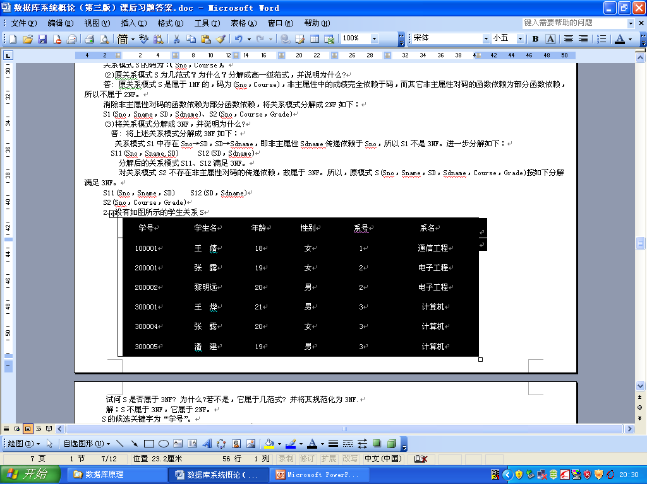
设有如图所示的学生关系S
试问S是否属于3NF? 为什么?若不是，它属于几范式? 并将其规范化为3NF
Notes:
不属于3NF，学号可以决定系号，系号可以决定系名，系号不包括学号，存在系名对学号的传递依赖，所以不是3NF。
属于2NF，因为不存在非主属性对主属性的部分函数依赖。

Slide 69
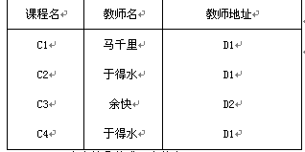
设有如下关系R
(1)它为第几范式? 为什么?
(2)是否存在删除操作异常?若存在，则说明是在什么情况下发生的?
(3)将它分解为高一级范式，分解后的关系是如何解决分解前可能存在的删除操作异常问题?
Notes:
属于

Slide 70
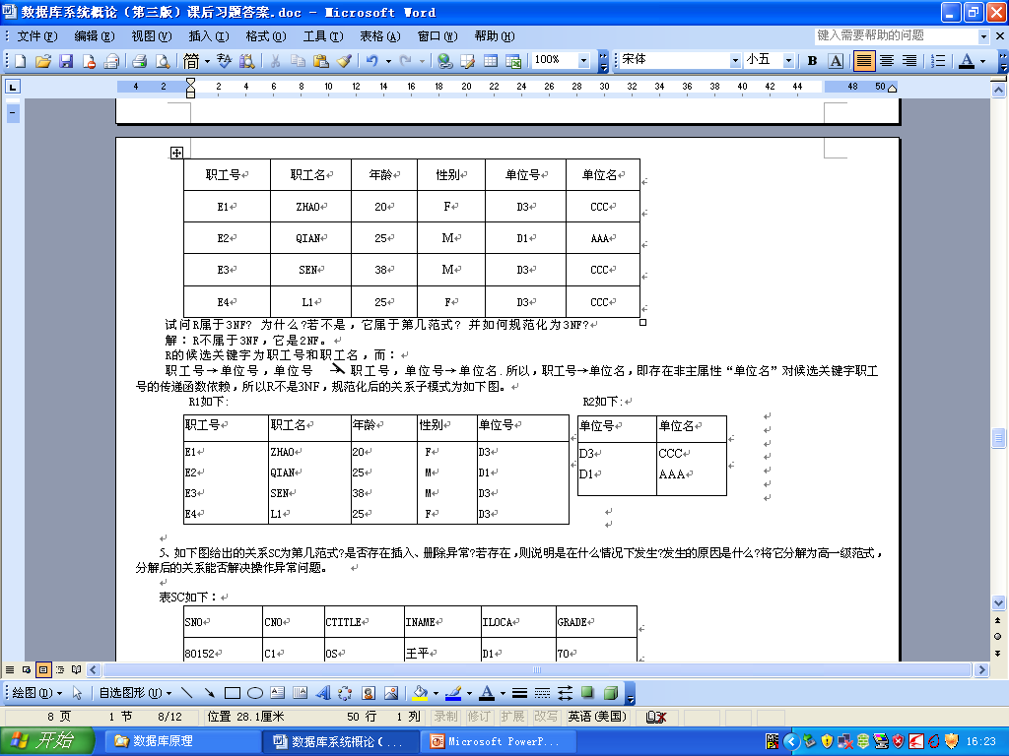
设有如图所示的关系R,试问R属于3NF? 为什么?若不是，它属于第几范式? 并如何规范化为3NF?
Notes:
不属于3NF，存在非主属性对码的传递函数依赖。
属于2NF，因为不存在非主属性对主属性的部分函数依赖。

Slide 71
假设某企业集团数据库中有一关系模式R如下：
R（商店编号，商品编号，商品库存数量，部门编号，负责人）如果规定：
每个商店的每种商品只在该商店的一个部门销售；
每个商店的每个部门只有一个负责人；
每个商店的每种商品只有一个库存数量。
试分析：
根据上述规定，写出关系模式R的基本函数依赖；
指出该关系模式R的候选码
指出该关系模式R的范式级别，为什么？
若R不是3NF，将R分解为3NF。

Slide 72

建立一个关于系、学生、班级、学会等诸信息的关系数据库。
学生：学号、姓名、出生年月、系名、班号、宿舍区。
班级：班号、专业名、系名、人数、入校年份。
系：系名、系号、系办公地点、人数。
学会：学会名、成立年份、办公地点、人数。
语义如下：
一个系有若干专业 ，每个专业每年只招一个班，每个班有若干学生。
一个系的学生住在同一宿舍区。
每个学生可参加若干学会，每个学会有若干学生。
学生参加某学会有一个入会年份。
请给出关系模式，写出每个关系模式的极小函数依赖集，指出是否存在传递函数依赖，对于函数依赖左部是多属性的情况讨论函数依赖是完全函数依赖，还是部分函数依赖。指出各关系模式的候选码、外部码，有没有全码存在?

Slide 73
下面的结论哪些是正确的? 哪些是错误的? 对于错误的请给一个反例说明之。
(1)任何一个二目关系是属于3NF。
(2)任何一个二目关系是属于BCNF。

Slide 74
现有商品供应关系模式：supply(sno,pno,scity,status,qty)
已知其上的函数依赖集合F={sno->scity,scity->status,(sno,pno)->qty}
1)求该关系模式的候选码（要求：给出关键步骤）。
2)该关系模式最高满足几范式？给出理由。
3)请使用投影分解法将该关系模式转化为一组3NF关系模式。
Notes:
候选码是sno，pno
第一范式，因为存在非主属性对主属性的部分函数依赖

Slide 75
已知关系模式R(A，B，C，D，E，F，G)
F={A->B, A->C, A->D, D->E, (A, F)-> D}
(1)求候选码。
(2)该关系模式是否满足2NF?为什么?
(3)使用投影分解法将关系模式R分解成一组3NF模式集。
Notes:
候选码：AFG
不满足2NF，因为存在非主属性对主属性的部分函数依赖

Slide 76

休息…
吾日三省吾身。为人谋而不忠乎？与朋友交而不信乎？传不习乎？

